Slide 1
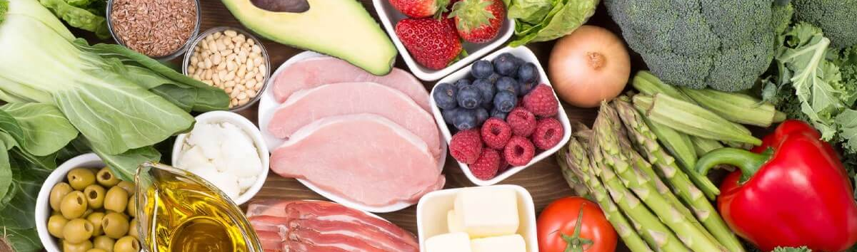
CHÀO MỪNG CẢ LỚP
ĐẾN BUỔI HỌC NGÀY HÔM NAY!

Slide 2
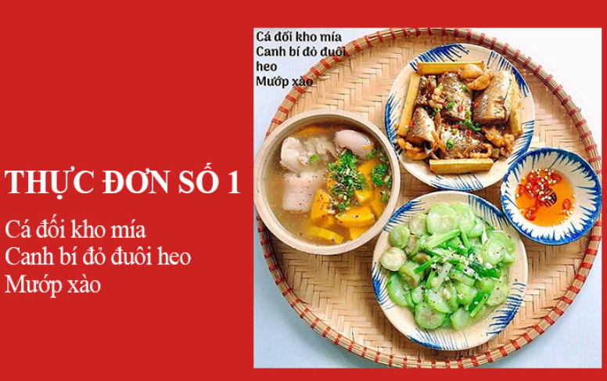
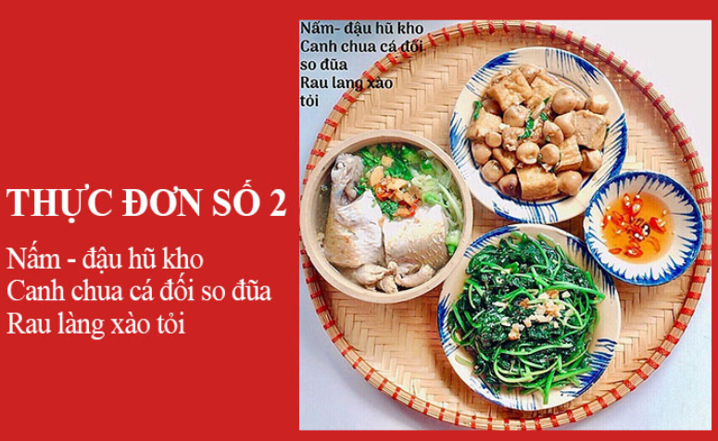

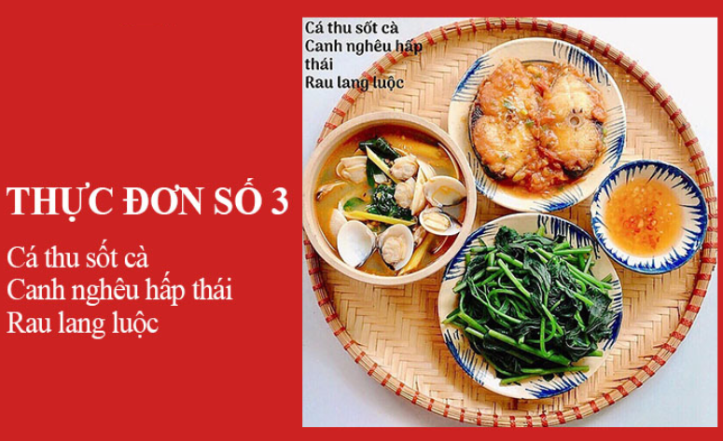
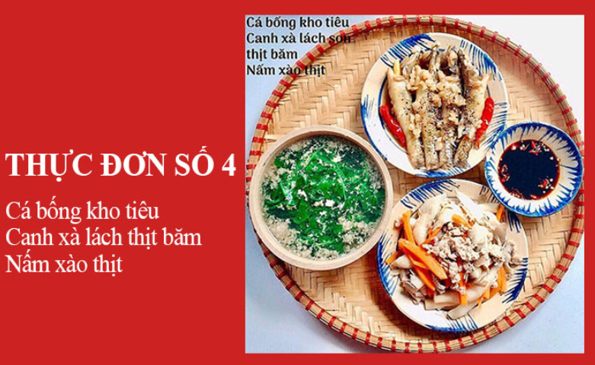
KHỞI ĐỘNG
Một số mẫu thực đơn trong gia đình:

Slide 3


KHỞI ĐỘNG
Thảo luận nhóm: Theo em, để tính toán chi phí cho một bữa theo thực đơn cho trước cần làm như thế nào?

Slide 4

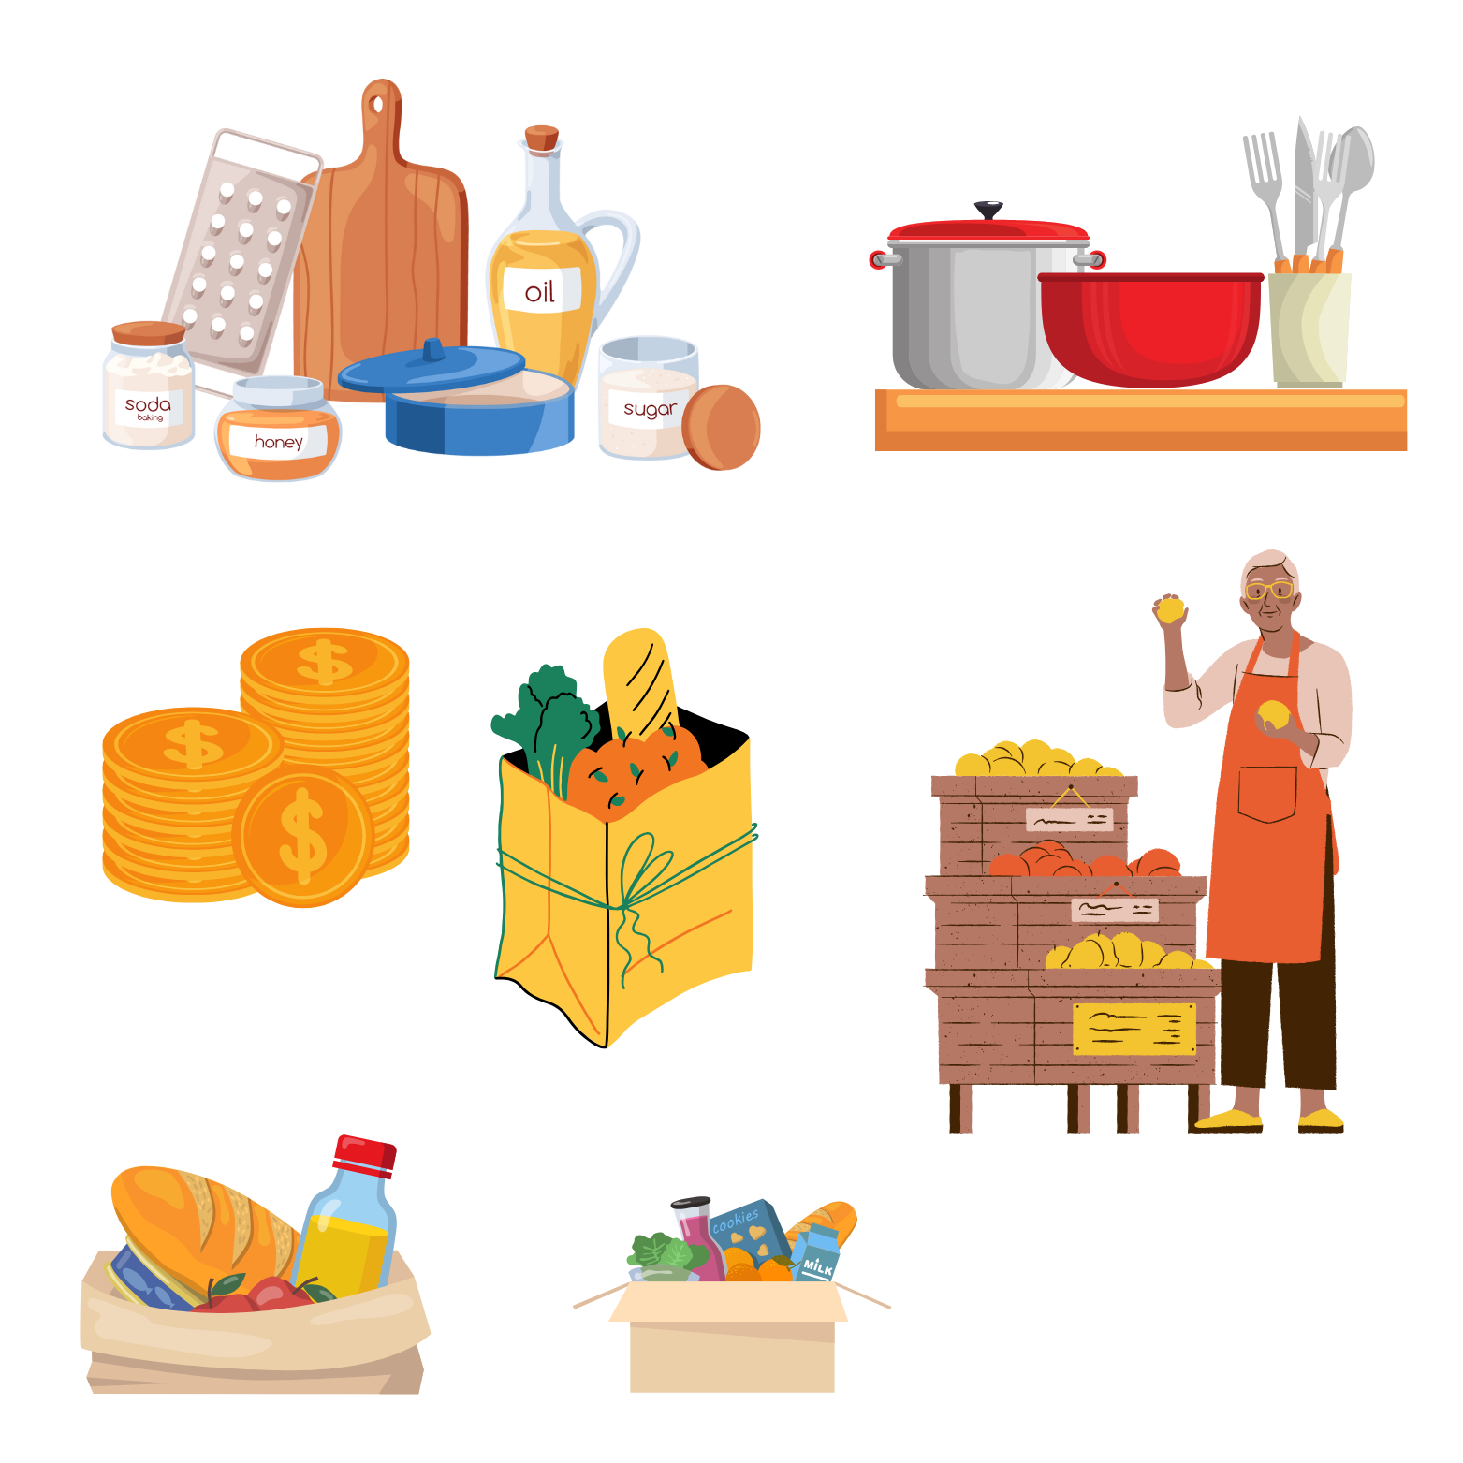

KHỞI ĐỘNG
Tính chi phí cho một bữa ăn theo thực đơn cho trước cần:
Xác định các loại thực phẩm cần dùng và khối lượng từng loại.
Nhân đơn giá, tính tổng chi phí.
Xác định giá thành hiện tại của từng loại.

Slide 5
BÀI 5: DỰ ÁN: TÍNH TOÁN CHI PHÍ BỮA ĂN
THEO THỰC ĐƠN

Slide 6

NỘI DUNG BÀI HỌC
1
Tiến trình thực hiện
2
Tính chi phí bữa ăn cho 3 người
3
Tính chi phí bữa ăn cho 24 người

Slide 7
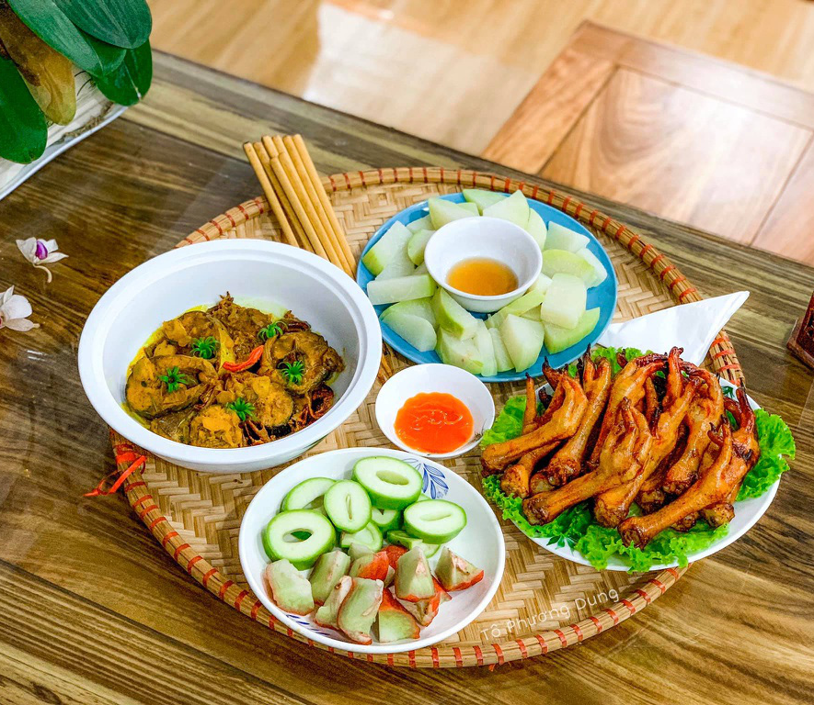
1
TIẾN TRÌNH THỰC HIỆN

Slide 8
Tiến trình thực hiện
Bước 1: Xác định khối lượng thực phẩm cần dùng trong bữa ăn.
Bước 2: Xác định giá thành hiện tại trên thị trường của từng loại thực phẩm có trong thực đơn.
Bước 3: Tính tổng chi phí cho bữa ăn dựa theo bảng mẫu.

Slide 9
STT | Thực phẩm | Đơn vị tính | Số lượng | Đơn giá ước tính (đồng) | Chi phí dự tính (đồng)
1 | Gạo | kg | ? | ? | ?
2 | Dầu ăn | mL | ? | ? | ?
3 | Sữa tươi | mL | ? | ? | ?
… | ? | ? | ? | ? | ?
Tổng chi phí |  |  |  |  | ?

Slide 10
NHIỆM VỤ NHÓM
Nhóm 1 + 2
Nhóm 3 + 4
Tính chi phí bữa trưa cho một gia đình có ba người gồm: bố (42 tuổi), mẹ (38 tuổi), con gái (15 tuổi) theo thực đơn.
Tính chi phí một bữa ăn 24 người với thực đơn của một bàn 6 người theo thực đơn.

Slide 11
Nhóm 1 + 2
STT | Tên món | Thực phẩm | Đơn vị tính | Số lượng
 |  |  |  | Bố | Mẹ | Con | Tổng
1 | Cơm | Gạo | g | 150 | 100 | 120 | 370
2 | Thịt luộc | Thịt gà ta | g | 150 | 120 | 130 | 400
3 | Trứng kho | Trứng gà | quả | 1 | 1 | 1 | 3
4 | Cải ngọt luộc | Rau cải ngọt | g | 200 | 200 | 200 | 600
5 | Dưa hấu | Dưa hấu | g | 200 | 150 | 150 | 500
6 | Sữa | Sữa bò | mL |  |  | 200 | 200

Slide 12
Nhóm 3 + 4
STT | Tên món | Thực phẩm | Đơn vị tính | Số lượng
1 | Soup gà nấm | Thịt gà nạc | g | 180
 |  | Ngô ngọt | quả | 1/2
 |  | Nấm kim châm | g | 100
 |  | Nấm hương khô | g | 25
2 | Bò xào măng trúc | Thịt bò | g | 250
 |  | Măng trúc | g | 200
3 | Tôm hấp nước dừa | Tôm (6 con) | g | 450
 |  | Quả dừa | g | 1

Slide 13
Nhóm 3 + 4
STT | Tên món | Thực phẩm | Đơn vị tính | Số lượng
4 | Cá trắm chiên xù | Cá trắm | g | 400
 |  | Bột chiên | g | 150
 |  | Trứng gà | quả | 2
5 | Rau củ luộc | Quả su su | g | 200
 |  | Cà rốt | g | 100
 |  | Súp lơ xanh | g | 200

Slide 14
STT | Tên món | Thực phẩm | Đơn vị tính | Số lượng
6 | Canh mọc nấm | Thịt lợn xay | g | 150
 |  | Nấm hương khô | g | 25
 |  | Trứng cút | quả | 12
 |  | Cà rốt | g | 100
 |  | Súp lơ | g | 100
7 | Xôi ruốc | Gạo nếp | g | 300
 |  | Ruốc thịt lợn | g | 70
8 | Cơm | Gạo tẻ | g | 400
9 | Dưa hấu | Dưa hấu | g | 900
10 | Nước | Nước (330 mL/chai) | chai | 6

Slide 15
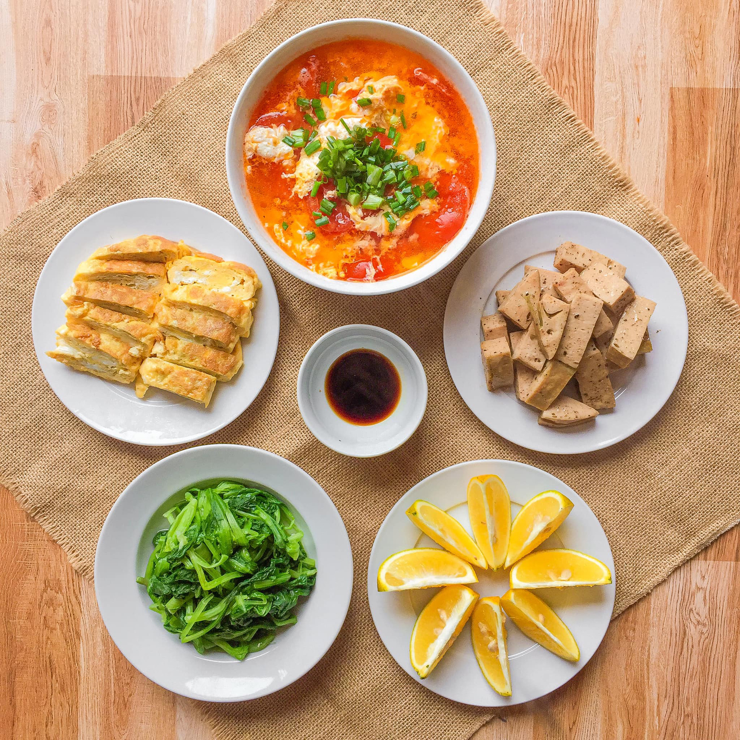
2
TÍNH CHI PHÍ BỮA ĂN CHO 3 NGƯỜI

Slide 16
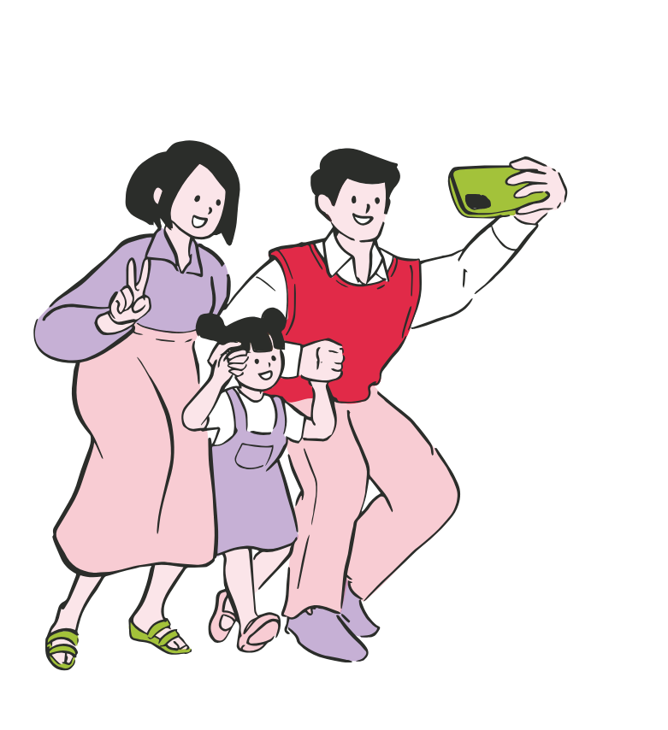
Nhóm 1 + 2
Tính chi phí bữa trưa cho một gia đình có ba người gồm: bố (42 tuổi), mẹ (38 tuổi), con gái (15 tuổi) theo thực đơn.

Slide 17

Bước 1: Xác định khối lượng thực phẩm cần dùng.
STT | Thực phẩm | Đơn vị tính | Số lượng
1 | Gạo | g | 370
2 | Thịt gà ta | g | 400
3 | Trứng gà | quả | 3
4 | Rau cải ngọt | g | 600
5 | Dưa hấu | g | 500
6 | Sữa bò | mL | 200

Slide 18
Bước 2: Xác định giá thành thực phẩm.
STT | Thực phẩm | Đơn vị tính | Số lượng
1 | Gạo | đồng/kg | 25 000
2 | Thịt gà ta | đồng/kg | 150 000
3 | Trứng gà | quả | 3 000
4 | Rau cải ngọt | đồng/kg | 20 000
5 | Dưa hấu | đồng/kg | 15 000
6 | Sữa bò | L | 37 500

Slide 19
Bước 3: Tính chi phí.
STT | Thực phẩm | Đơn vị tính | Số lượng | Đơn giá ước tính (đồng) | Chi phí dự tính (đồng)
1 | Gạo | kg | 0,37 | 25 000 | 9 250
2 | Thịt gà ta | kg | 0,4 | 150 000 | 60 000
3 | Trứng gà | quả | 3 | 3 000 | 9 000
4 | Rau cải ngọt | kg | 0,6 | 20 000 | 12 000
5 | Dưa hấu | kg | 0,5 | 15 000 | 7 500
6 | Sữa bò | L | 0,2 | 37 500 | 7 500
Tổng chi phí |  |  |  |  | 105 250

Slide 20
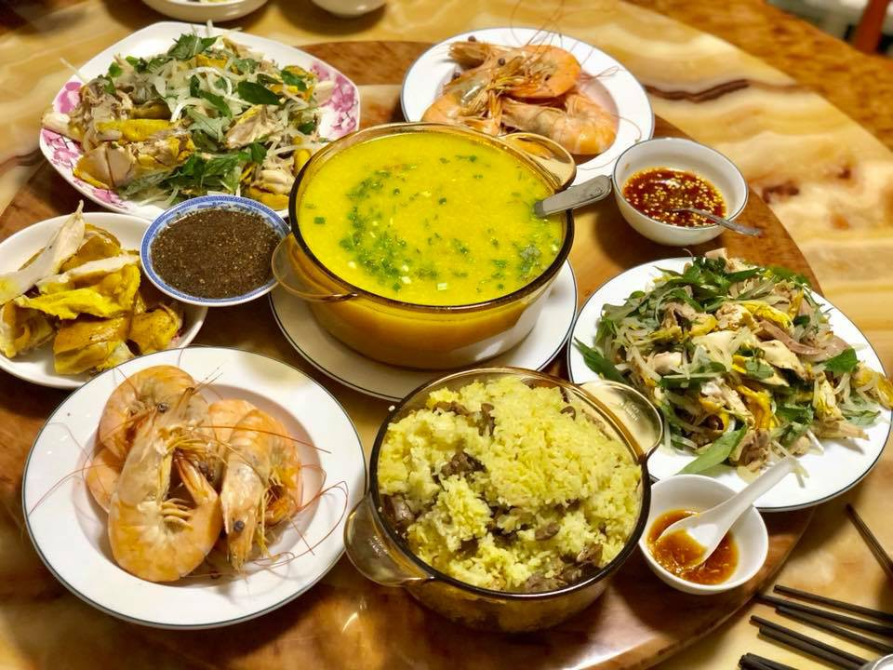
3
TÍNH CHI PHÍ BỮA ĂN CHO 24 NGƯỜI

Slide 21
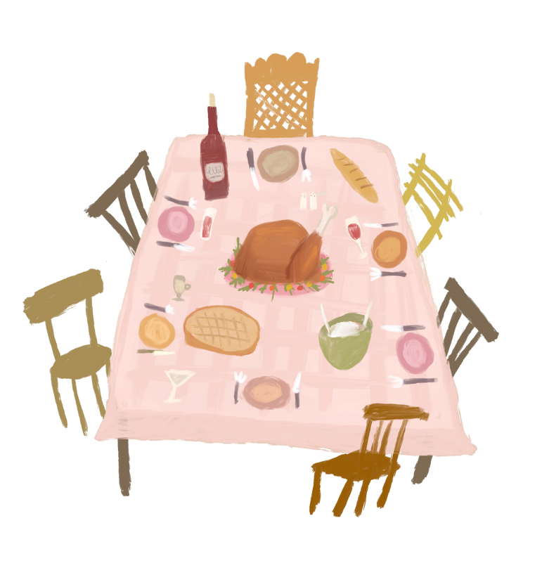
Nhóm 3 + 4
Tính chi phí một bữa ăn 24 người với thực đơn của một bàn 6 người theo thực đơn.

Slide 22

Bước 1: Xác định khối lượng thực phẩm cần dùng cho một bàn.
Khối lượng của từng loại thực phẩm tương ứng với thực đơn của một bàn 6 người trên.

Slide 23
Bước 2: Xác định giá thành thực phẩm.
STT | Nội dung | Đơn vị tính | Đơn giá ước tính
1 | Thịt gà nạc | kg | 150 000
2 | Thịt bò | kg | 250 000
3 | Tôm | kg | 400 000
4 | Cá trắm | kg | 100 000
5 | Thịt lợn | kg | 80 000
6 | Ruốc lợn | kg | 300 000
7 | Trứng cút | quả | 800
8 | Trứng gà | quả | 3 000

Slide 24
Bước 2: Xác định giá thành thực phẩm.
STT | Nội dung | Đơn vị tính | Đơn giá ước tính
9 | Xương nấu nước dùng | kg | 50 000
10 | Ngô ngọt | quả | 10 000
11 | Nấm kim châm | kg | 80 000
12 | Nấm hương khô | kg | 250 000
13 | Măng trúc | kg | 120 000
14 | Dừa | quả | 20 000
15 | Quả su su | kg | 20 000
16 | Cà rốt | kg | 10 000

Slide 25
Bước 2: Xác định giá thành thực phẩm.
STT | Nội dung | Đơn vị tính | Đơn giá ước tính
17 | Súp lơ | kg | 20 000
18 | Bột chiên | kg | 75 000
19 | Gạo nếp | kg | 30 000
20 | Gạo tẻ | kg | 25 000
21 | Dưa hấu | kg | 15 000
22 | Nước (330 mL) | chai | 3 500
23 | Dầu ăn | L | 55 000
24 | Gia vị khác (nước mắm, bột canh, hạt tiêu, bột năng, tỏi,…) | Ước tính | 15 000
25 | Rau thơm, hành lá | Ước tính | 15 000

Slide 26
Bước 3: Tính chi phí.
STT | Nội dung | Đơn vị tính | Số lượng | Đơn giá ước tính | Chi phí dự tính
1 | Thịt gà nạc | kg | 0,18 | 150 000 | 27 000
2 | Thịt bò | kg | 0,25 | 250 000 | 62 500
3 | Tôm | kg | 0,45 | 400 000 | 180 000
4 | Cá trắm | kg | 0,4 | 100 000 | 40 000
5 | Thịt lợn | kg | 0,15 | 80 000 | 12 000
6 | Ruốc lợn | kg | 0,07 | 300 000 | 21 000
7 | Trứng cút | quả | 12 | 800 | 9 600
8 | Trứng gà | quả | 2 | 3 000 | 6 000
9 | Xương nấu nước dùng | kg | 0,2 | 50 000 | 10 000

Slide 27
Bước 3: Tính chi phí.
STT | Nội dung | Đơn vị tính | Số lượng | Đơn giá ước tính | Chi phí dự tính
10 | Ngô ngọt | quả | 0,5 | 10 000 | 5 000
11 | Nấm kim châm | kg | 0,1 | 80 000 | 8 000
12 | Nấm hương khô | kg | 0,05 | 250 000 | 12 500
13 | Măng trúc | kg | 0,2 | 120 000 | 24 000
14 | Dừa | quả | 1 | 20 000 | 20 000
15 | Quả su su | kg | 0,2 | 20 000 | 4 000
16 | Cà rốt | kg | 0,2 | 10 000 | 2 000
17 | Súp lơ | kg | 0,3 | 20 000 | 6 000
18 | Bột chiên | kg | 0,15 | 75 000 | 11 250

Slide 28
STT | Nội dung | Đơn vị tính | Số lượng | Đơn giá ước tính | Chi phí dự tính
19 | Gạo nếp | kg | 0,3 | 30 000 | 9 000
20 | Gạo tẻ | kg | 0,4 | 25 000 | 10 000
21 | Dưa hấu | kg | 0,9 | 15 000 | 13 500
22 | Nước (330 mL) | chai | 6 | 3 500 | 21 000
23 | Dầu ăn | L | 0,25 | 55 000 | 13 750
24 | Gia vị khác (nước mắm, bột canh, hạt tiêu, bột năng, tỏi,…) | Ước tính |  | 15 000 | 15 000
25 | Rau thơm, hành lá | Ước tính |  | 15 000 | 15 000
Chi phí 1 bàn |  |  |  |  | 556 100
Tổng chi phí |  |  |  |  | 2 224 400

Slide 29



kenhgiaovien
Bài giảng và giáo án này chỉ có duy nhất trên kenhgiaovien.com
Bất cứ nơi nào đăng bán lại đều là đánh cắp bản quyền và hưởng lợi bất chính trên công sức của giáo viên.
Vui lòng không tiếp tay cho hành vi xấu.
https://kenhgiaovien.com/
Zalo: 0386 168 725

Slide 30
LUYỆN TẬP
Đọc thông tin sau và trả lời các câu hỏi phía dưới:
Tính chi phí bữa trưa cho một gia đình có ba người gồm: bố (42 tuổi), mẹ (38 tuổi), con gái (15 tuổi) với thực đơn như sau:
STT | Tên món | Thực phẩm | Đơn vị tính | Số lượng
 |  |  |  | Bố | Mẹ | Con | Tổng
1 | Cơm | Gạo | g | 150 | 100 | 120 | 370
2 | Thịt gà luộc | Thịt gà ta | g | 150 | 120 | 130 | 400
3 | Trứng kho | Trứng gà | Quả | 1 | 1 | 1 | 3
4 | Cải ngọt luộc | Rau cải ngọt | g | 200 | 200 | 200 | 600
5 | Dưa hấu | Dưa hấu | g | 200 | 150 | 150 | 500
6 | Sữa | Sữa bò | mL |  |  | 200 | 200

Slide 31
Câu 1: Để tính toán chi phí bữa ăn theo thực đơn
cần thực hiện theo mấy bước?
A. 3 bước.
A. 3 bước.
B. 4 bước.
C. 2 bước.
D. 6 bước.

Slide 32
Câu 2: Bước đầu tiên để tính toán
chi phí bữa ăn theo thực đơn là
A. Xác định giá thành hiện tại trên thị trường của từng loại thực phẩm có trong thực đơn.
B. Tính tổng chi phí cho
bữa ăn.
C. Xác định đơn giá ước tính theo đơn vị đồng.
C. Xác định đơn giá ước tính theo đơn vị đồng.
D. Xác định khối lượng thực phẩm cần dùng trong bữa ăn.

Slide 33
Câu 3: Khi tính chi phí cần lưu ý điều gì
giữa đơn vị tính khối lượng thực phẩm và giá tiền?
A. Tính chặt chẽ.
B. Tính thống nhất.
B. Tính thống nhất.
C. Tính mâu thuẫn.
D. Tính giao nhau.

Slide 34
Câu 4: Đơn vị tính là đồng/kg.
Vậy 370g bằng bao nhiêu ki-lô-gam?
A. 37g.
B. 0,037g.
C. 3 700g.
D. 0,37g.
D. 0,37g.

Slide 35
Câu 5: Đơn vị tính là lít.
Vậy 200 mi-li-lít bằng bao nhiêu lít?
A. 2 lít.
B. 20 lít.
C. 200 lít.
D. 0,02 lít.
D. 0,02 lít.

Slide 36
Câu 6: Muốn làm món ăn soup gà nấm,
cần chuẩn bị những thực phẩm nào?
A. Thịt bò, ngô ngọt, nấm kim châm, nấm hương khô.
B. Thịt gà nạc, ngô ngọt, nấm kim châm, nấm hương khô.
B. Thịt gà nạc, ngô ngọt, nấm kim châm, nấm hương khô.
C. Thịt gà nạc, ngô ngọt, nấm đùi gà, nấm hương khô.
D. Thịt gà nạc, ngô ngọt, nấm kim châm, rau muống.

Slide 37
Câu 7: 0,37kg gạo có đơn giá ước tính 25 000 đồng.
Vậy chi phí dự tính là bao nhiêu đồng?
A. 10 000 đồng.
B. 67 568 đồng.
C. 12 350 đồng.
D. 9 250 đồng.
D. 9 250 đồng.

Slide 38

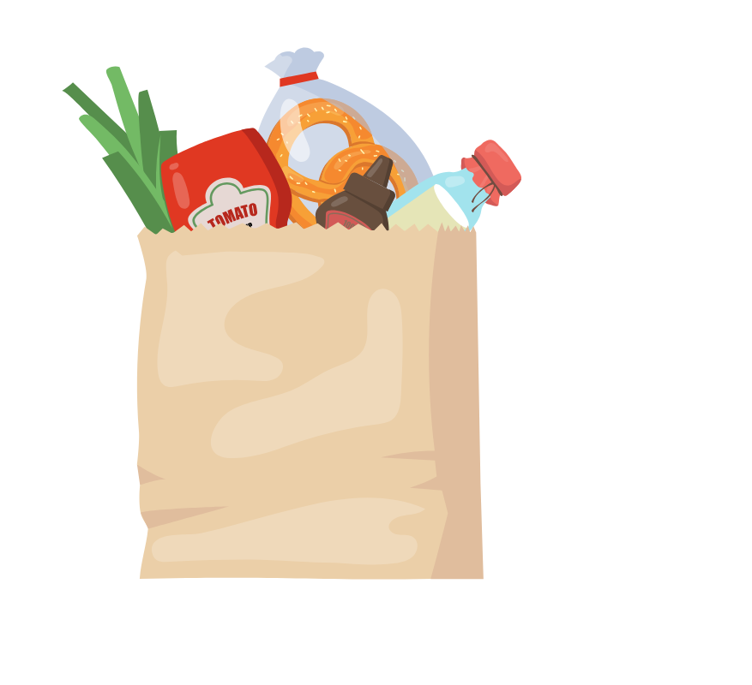
VẬN DỤNG

Slide 39
Tính toán chi phí một bữa cơm gia đình có 4 thành viên: bố (50 tuổi), mẹ
(45 tuổi), con gái (18 tuổi), con trai (12 tuổi) với thực đơn 1 bữa ăn như sau:
STT | Tên món | Thực phẩm | Đơn vị tính | Số lượng
 |  |  |  | Bố | Mẹ | Con gái | Con trai
1 | Cơm | Gạo | g | 150 | 100 | 150 | 160
2 | Thịt lợn xào măng | Thịt lợn vai | g | 60 | 50 | 60 | 40
 |  | Măng | g | 100 | 80 | 100 | 70
3 | Tôm hấp | Tôm biển | g | 60 | 50 | 50 | 100
4 | Rau muống luộc | Rau muống | g | 150 | 200 | 200 | 200
5 | Ổi | Ổi | g | 150 | 150 | 150 | 200
6 | Sữa | Sữa bò | mL |  |  | 200 | 200

Slide 40
HƯỚNG DẪN VỀ NHÀ
1
Ôn lại kiến thức đã học.
2
Làm Bài 5 trong SBT.
Chuẩn bị Bài 6. Chế biến thực phẩm có sử dụng nhiệt.
3

Slide 41
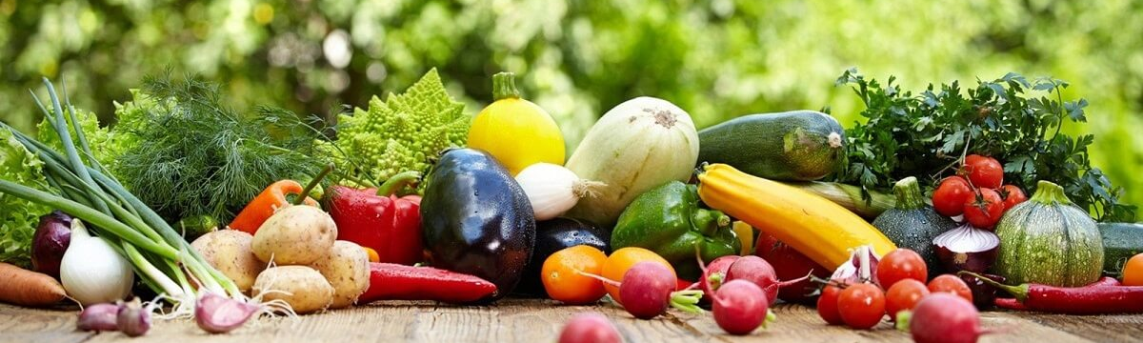
CẢM ƠN CÁC EM ĐÃ CHÚ Ý
LẮNG NGHE BÀI GIẢNG HÔM NAY!

